Slide 1

Algoritma dan Pemrograman 2C
Dewi Anggraini Puspa Hapsari

Slide 2
Course Outline
Konsep Dasar Pemrograman
Definisi Algoritma
Tahap Pengembangan Algoritma
Penyajian Algoritma
Jenis Bahasa Pemrograman

Slide 3
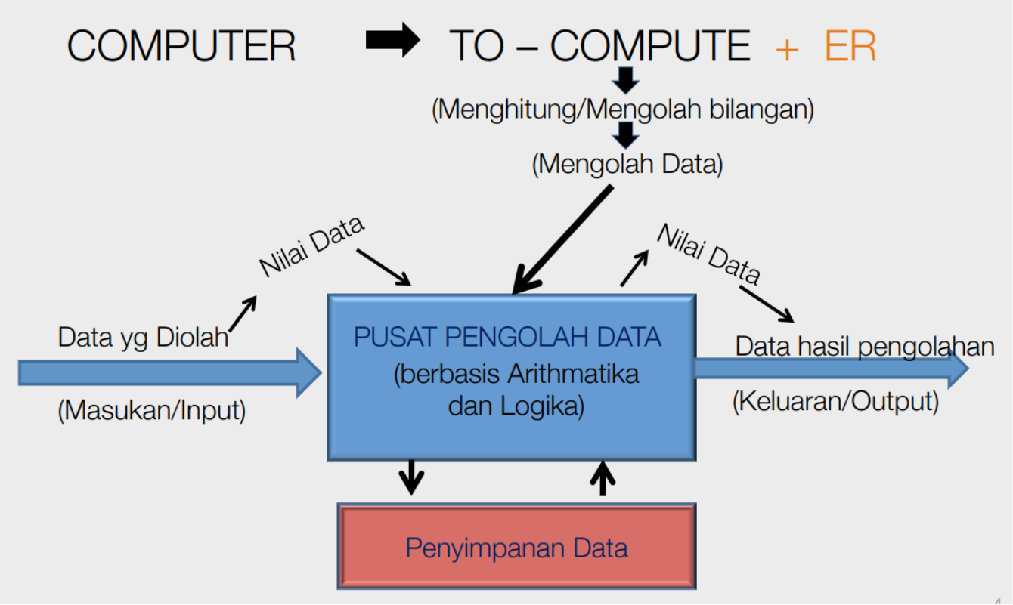
Konsep Dasar Pemrograman

Slide 4
Definisi Algoritma
Algoritma adalah urutan langkah-langkah berhingga untuk memecahkan masalah logika atau matematika • Algoritma adalah logika, metode dan tahapan (urutan) sistematis yang digunakan untuk memecahkan suatu permasalahan.
Algoritma adalah urutan langkah-langkah logis penyelesaian masalah yang disusun secara sistematis dan logis.
Algoritma adalah urutan logis pengambilan keputusan untuk pemecahan masalah.
Langkah-langkah dalam algoritma harus logis dan harus dapat ditentukan bernilai salah atau benar.

Slide 5
Kriteria Algoritma yang Baik
Tepat, benar, sederhana, standar dan efektif
Logis, terstruktur dan sistematis
Semua operasi terdefinisi
Semua proses harus berakhir setelah sejumlah langkah dilakukan
Ditulis dengan bahasa yang standar dengan format pemrograman agar mudah untuk diimplementasikan dan tidak menimbulkan arti ganda
“Suatu algoritma harus menghasilkan output yang tepat guna (efektif) dalam waktu yang relatif singkat dan penggunaan memori yang relatif sedikit (efisien) dengan langkah yang berhingga dan prosesnya berakhir baik dalam keadaaan diperoleh suatu solusi ataupun tidak adanya solusi.”

Slide 6
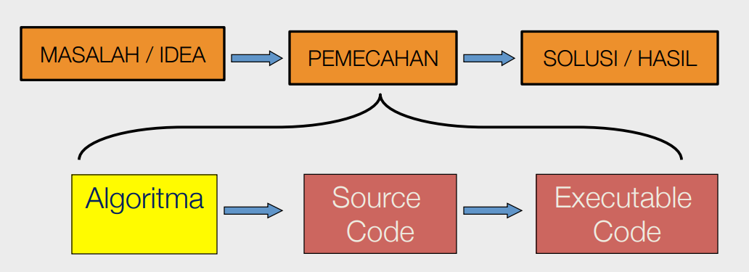
Tahap Pengembangan Algoritma

Slide 7
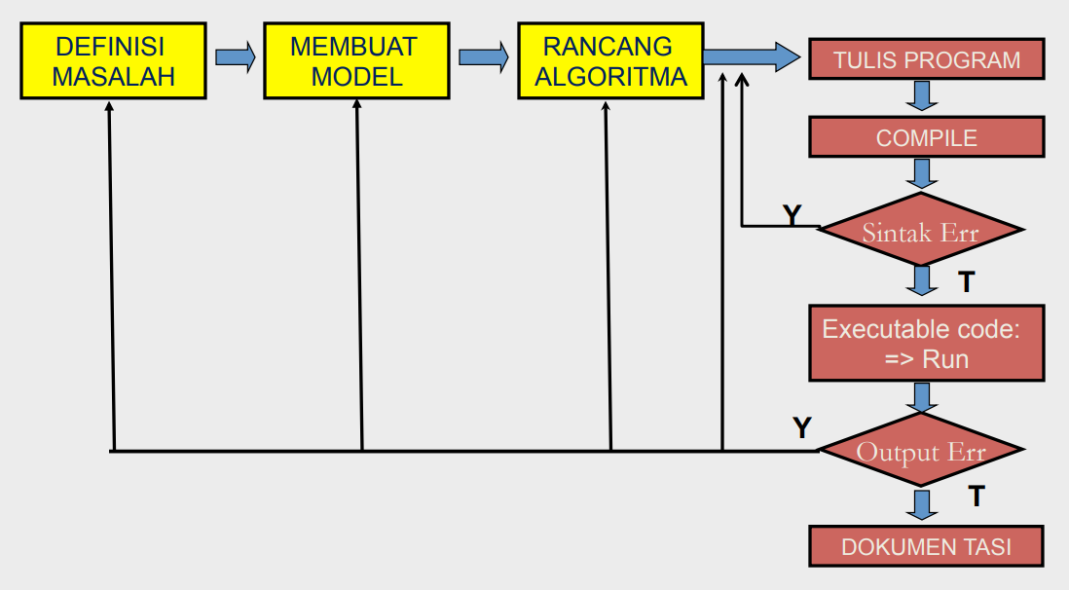
Tahap Pengembangan Algoritma

Slide 8
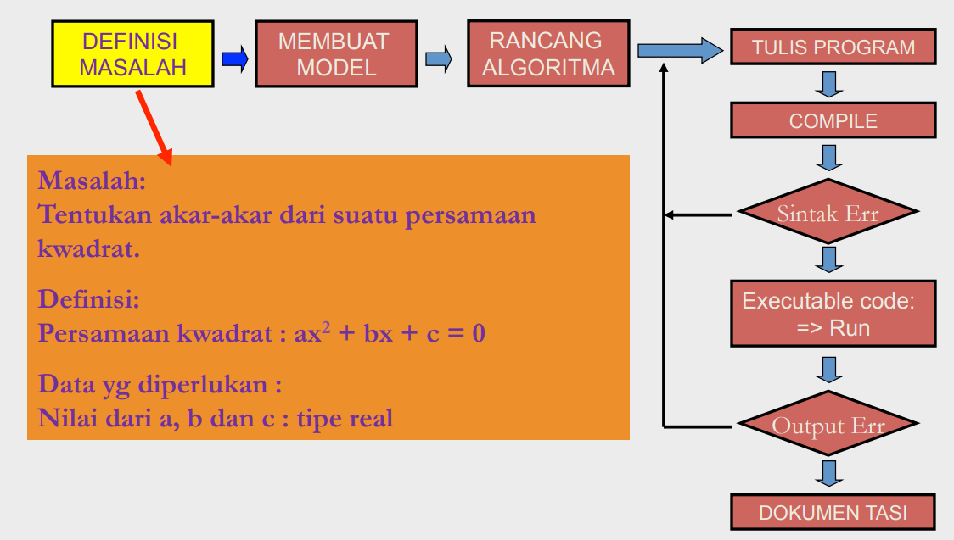
Tahap Pengembangan Algoritma

Slide 9
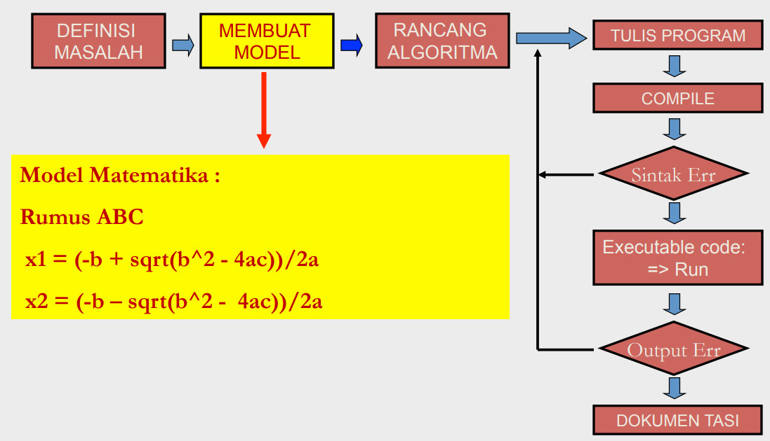
Tahap Pengembangan Algoritma

Slide 10
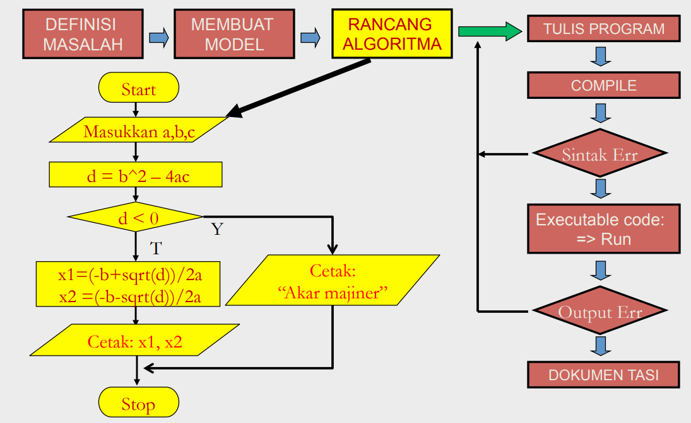
Tahap Pengembangan Algoritma

Slide 11
Penyajian Algoritma
Algoritma bisa dibuat dengan:
Teknik tulisan, seperti : Structure english dan Pseudocode.
Teknik visual, seperti : Flow chart, UML (Unified Modeling Languange)

Slide 12
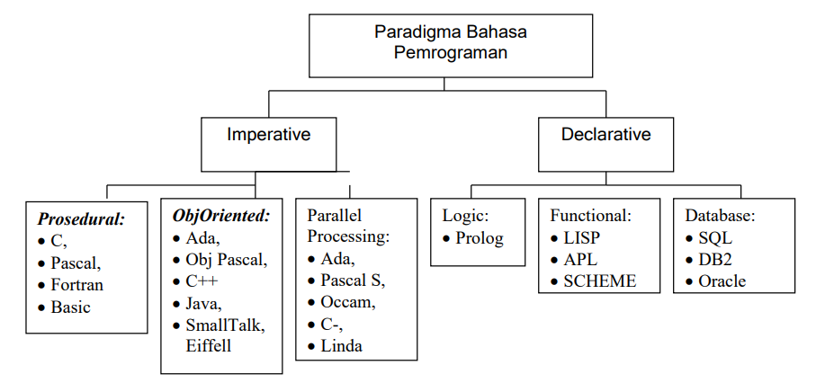
Jenis Bahasa Pemrograman

